Slide 2
Pročitaj ulomak iz priče Poštarska bajka u udžbeniku na 146. i 147. stranici.

Slide 3
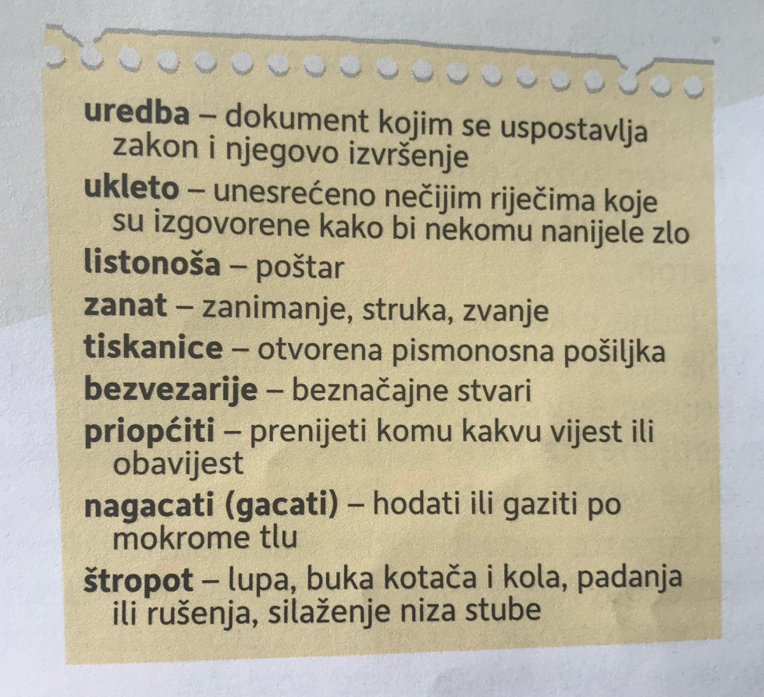
Je li ti se svidjela priča?
Jesi li uočio/uočila neku nepoznatu riječ?
Pažljivo pročitaj nepoznate riječi.

Slide 4
Usmeno odgovori na pitanja:
Što je bajka?
Koji se likovi pojavljuju u bajkama?
Zašto je pisac Karel Čapek odlučio napisati bajku o poštaru?
Kako se zove poštar iz bajke?
Zašto mu je dosadio njegov poštarski posao?
Prepričaj što mu se dogodilo jednoga dana u pošti.

Slide 5
Prepiši u bilježnicu:
Poštarska bajka
Karel Čapek, ulomak
književna vrsta: bajka
likovi: poštar Kolbaba i poštanski patuljci

Slide 6
Domaća zadaća
Nauči tečno čitati
ulomak iz priče
Poštarska bajka.

